Slide 1
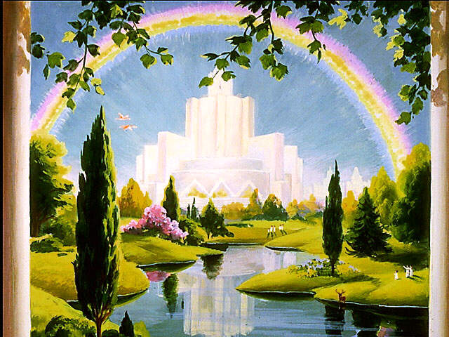
Lección 13
30 de diciembre 2023
EL FIN DE LA MISIÓN DE DIOS
TEXTO CLAVE: 2 Pedro 3:11, 12
Escuela Sabática – 4° Trimestre de 2023

Slide 2
I. OBJETIVO: ¿Qué aprender?
Que, seas un discípulo que coopera en la misión de Dios hasta el final de su vida.
APRENDIZAJE POR NIVELES:
SABER entender que Dios restaurará lo que se perdió en la tierra.
SENTIR el deseo de cooperar en la misión de Dios.
HACER la decisión cooperar a Dios en su misión en la tierra.

Slide 3
EL MÉTODO, O ESTRATEGIA M.: ¿Cómo aprender?
¿Qué camino seguir con el alumno?
1° MOTIVA: ¿Qué debo SER?
Motivar el logro de una capacidad, un aprendizaje; a SER semejante a Cristo Jesús en su carácter.
2° EXPLORA: ¿Qué debo SABER?
Buscar información, con preguntas, procesarlo, comprender, sintetizar y generalizar.
3° APLICA: ¿Qué debo SENTIR?
Sentir el deseo de aplicar los conocimientos descubiertos en la vida.
4° CREA: ¿Qué debo HACER?.
Tomar la decisión de crear oportunidades para vivir lo aprendido y compartirlas.

Slide 4
LA ESTRATEGIA METODOLÓGICA.
¿Qué recomendación nos da Dios?
“La escuela sabática, cuando es bien dirigida, es uno de los grandes instrumentos de Dios para traer almas al conocimiento de la verdad. No es el mejor plan que solo los maestros hablen. Ellos deberían inducir a los miembros de la clase a decir los que saben. Y entonces el maestro, con pocas palabras y breves observaciones o ilustraciones debería imprimir la lección en sus mentes.” (Consejos sobre la Obra de la Escuela Sabática, 128)
“Cada ser humano, creado a imagen de Dios, está dotado de un facultad semejante a la del Creador: la individualidad, la facultad de pensar y hacer… que sean pensadores y no meros reflectores de los pensamientos de otros… dirigirlos a las fuentes de la verdad, a los campos abiertos a la investigación en la naturaleza y en la revelación.” (Educación 17)

Slide 5
II. MOTIVAR: ¿Cómo despertar interés y cómo enseñar?
Con preguntas motivadoras, presentando necesidades y casos de la vida:
¿Apocalipsis revela la liberación total de sus hijos?
¿Por qué debemos proclamar el mensaje de los tres ángeles?
¿Qué resultados alcanzará la misión de Dios en la tierra?

Slide 6
III. EXPLORA: 1.¿Apocalipsis revela la liberación total de sus hijos y de la tierra? Apocalipsis 1:7; 22:12
Sí. “El libro de Apocalipsis llena la mente de escenas del fin. El epicentro del libro está en el conflicto entre Cristo y Satanás… El libro culmina con el regreso de Jesús para librar a sus hijos.
El libro nos muestra también la destrucción de Satanás y de los malvados por medio del fuego, y el establecimiento por parte de Jesús de su reino eterno en la tierra hecha nueva.” (GEB 137)
“El gran Plan de Redención dará por resultado el completo restablecimiento... Será restaurado todo lo que se perdió a causa del pecado. No solo el hombre sino también la tierra serán redimidos.”(GEB 143)

Slide 7
2. ¿Por qué debemos proclamar el mensaje de los tres ángeles? Apocalipsis 14:6- 12
Porque el mundo necesita el mensaje del evangelio eterno. “El mundo necesita ser advertido de lo que le espera, y cada persona se verá obligada a tomar una decisión, una decisión para vida o para muerte. ” (GEB 139)
“El mensaje de los tres ángeles de Apocalipsis 14 constituye el núcleo, el corazón, de lo que los adventistas del sétimo día hemos sido llamados a proclamar al mundo. Hay dos temas centrales y fundamentales: el evangelio eterno (Apoc. 14:6) y la adoración al Creador… ¡Aquí está la paciencia de los santos, los que guardan los mandamientos de Dios y la fe de Jesús.” (Apoc. 14:12) (GEB 139)

Slide 8
3. ¿Qué resultados alcanzará la misión de Dios en la tierra? Apocalipsis 21:1- 4; 21:22- 22:5
“Que el paraíso será la Tierra Nueva. La muerte y el pecado habrán desaparecido; Satanás y la maldad habrán sido destruidos. Nos encontraremos con nuestro amoroso Salvador y nos reuniremos con nuestros seres queridos. Y la Tierra Nueva está poblada con representantes de todas las etnias y los idiomas.”.
“Ahora la morada de Dios está con los hombres, y él habitará con ellos. Ellos serán su pueblo. Y Dios mismo estará con ellos, y será su Dios. Dios enjugará toda lágrima de los ojos de ellos. Y no habrá más muerte, ni llanto, ni clamor, ni dolor.” (Apocalipsis 21:3, 4)
Notes:
.

Slide 9
IV. APLICA: ¿Qué debo sentir al recibir estos conocimientos?
Deseo de cooperar a Dios en el Plan de la Redención anunciando el evangelio eterno y preparándose para ser ciudadano de la Nueva Tierra.
¿Deseas cooperar a Dios en la misión?
¿Cuál es tu decisión?
V. CREA: ¿Qué haré para compartir esta lección la próxima semana? Crear oportunidades para testificar de Cristo Jesús, y presentar la advertencia a nuestros semejantes. Amén

Slide 10
Créditos
DISEÑO ORIGINAL
Lic. Alejandrino Halire Ccahuana
http://decalogo-janohalire.blogspot.com/p/escuela-sabatica.html
Distribución
Recursos Escuela Sabática ©
Para recibir las próximas lecciones inscríbase enviando un mail a:
www.recursos-biblicos.com
Asunto: Lecciones en Powerpoint
RECURSOS ADVENTISTAS
Recursos gratuitos
http://decalogo-janohalire.blogspot.com/
https://www.slideshare.net/ahalirecc
Recursos
Escuela Sabática

